Slide 1


Asynchrónnosť corutiny
Peter Borovanský
KAI, I-18
MS-Teams: 2sf3ph4, List, github
borovan 'at' ii.fmph.uniba.sk
Kap. 61. An Introduction to Kotlin Coroutines
Kap. 62. An Android Kotlin Coroutines Tutorial

Slide 2
Asynchrónnosť
corutiny
AsyncTask
Retrofit
RoomDB
Coroutines
channel
flow
Shared state
  Atomická premenná
  prepínanie kontextov
  mutex
nabudúce
na Cvičení

Slide 3


Asynchronnosť
je vážny problém
  ako vykonávať niečo, čo môže dlho trvať, napr. výpočet, simuláciu ... thread/vlákno,
  a eventuálne...
  čo, ak potrebujeme výsledok tohoto procesu pre ďalší výpočet ... čakanie na výsledok
v rôznych jazykoch sa rieši rôzne
  Javascript: callback vedie k tzv. callback hell
  Java: Thread, FutureTask, RxJava
  GO: go rutiny, kanály, ...
  Android: AsyncTask (donedávna, ale dnes už je AsyncTask Deprecated)
v Kotline od verzie 1.3 existuje koncept corutiny (nie go-rutiny :)
  nie je to len knižnica/package
  ale je to súčasť jazyka, Kotlin obsahuje kľúčové slová (napr. suspend, async)
  podpora IDE
lepšie môžeme pochopiť koncept corutín bez Android prostredia
  IntelliJ – projekt Coroutines obsahuje ~30 malých gradujúcich Kotlin-corutín príkladov
Coroutines/...

Slide 4
Asynchronnosť
(obsah cvičenia)
súvisiace problémy - ako zdieľať dáta medzi konkurentne bežiacimi kódmi
  posielať agresívne – zodpovedá koncept kanálu (trieda Channel<T>)
    do značnej miery zodpovedá kanálu v jazyku GO (asi aj tam sa inšpirovali...)
    je dravý/eager/hot – to čo do neho napíšete, to sa dá prečítať…
  posielať lenivo – zodpovedá koncept toku (trieda Flow<T>)
    do značnej miery zodpovedá generátorom z jazyka Python, resp. lazy listom z Haskellu
    je lenivý/lazy/cold – začne sa do neho písať, len až sa niekto zaujíma o hodnoty, a niekto ich chce čítať
môj “vážny” terminologický problém
  píše sa to coroutine (EN)
  ale v SK coroutina, corutina, korutina ???

Slide 5
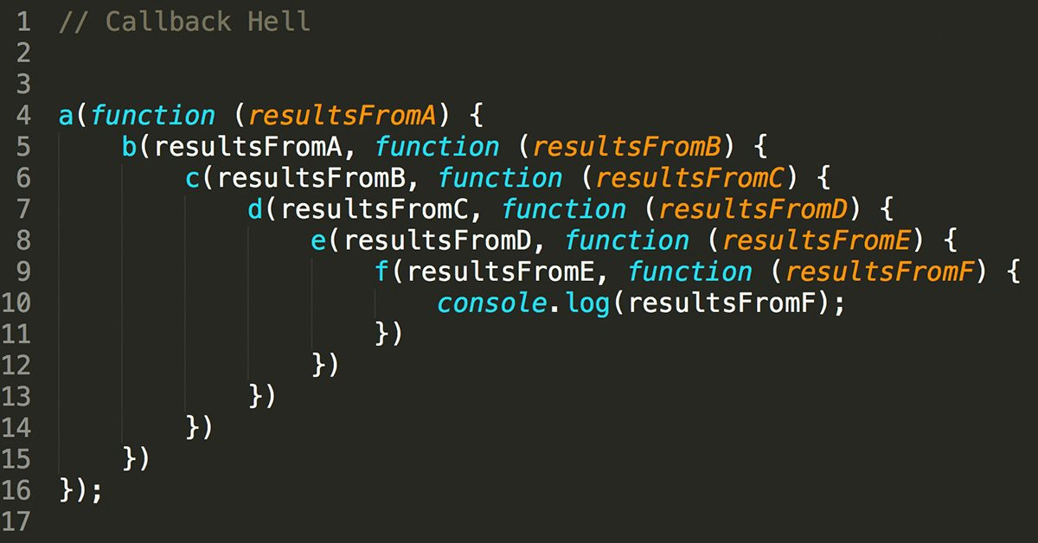
Callback je cesta do pekla ☺ čo je callback ?
fun getValueAsync(onCompletion: (R) -> Unit) {
val result = getValue() // toto trvá dĺho ...
onCompletion(result)
}
getValueAsync() {
result -> print(result)
}
Callback je pointer na inú procedúru, ktorá sa má vykonať, keď sa dopočíta dlho trvajúci výpočet
čo je callback hell (pojem známy z Javascript) ?
callback hell
pri sekvenčnom volaní viacerých dlho-trvajúcich procedúr dôjde ku kaskádovému vnoreniu kódu
Callback vs Promises vs Async Await
https://www.loginradius.com/blog/async/callback-vs-promises-vs-async-await/

Slide 6
Kotlin suspend function podpora v jazyku
suspend fun getValue(): R { // procedúra trvá dĺho ...
val result = getValue() // toto trvá dĺho ...
return result // vráti hodnotu
}
launch { // coroutine scope
val res = getValue()
print(res)
}
corutina - funkcia označená suspend - jej výpočet môže trvať dlho
v coroutine scope (oblasť corutiny) môžeme volať iné suspend funkcie
launch {
val res = getValue() // trvá..
val nextRes = getNextValue(res)
val nextNextRes = getNextNextValue(nextRes)
print(nextNextRes)
}
Corutiny umožňujú písať
elegantne,
asynchrónny kód,
bez vnárania kódu
bez javu callback hell
coroutine scope
aj sekvenciu takých funkcií, nevzniká callback-hell

Slide 7
Corutina
suspend fun – alias corutina je funkcia, ktorej výpočet môže dlho trvať z akýchkoľvek dôvodov. Takáto funkcia NESMIE byť vykonávaná v hlavnom GUI vlákne aplikácie, inak task manager zavrie aplikáciu, ak nereaguje na UI eventy
Taká suspend fun funkcia/výpočet sa púšťa v tzv. corutine scope.
Výpočet corutiny prebieha v corutine scope
môže trvať (I/O, DB, NETWORK, scientific computation, simulácia čohosi)
môže byť pozastavený bez toho, aby sa to dotklo hlavného vlákna
viaceré corutiny môžu bežať konkurentne v rôznych vláknach
launch {
val res = getValue()
val nextRes = getNextValue(res)
print(nextRes)
}
launch {
val res = getValue()
val nextRes = getNextValue(res)
print(nextRes)
}

Slide 8
Corutina
je odľahčené vlákno https://kotlinlang.org/docs/reference/coroutines/basics.html#coroutines-are-light-weight
non-preemptive multitasking
1958 zaviedli ich Donald Knuth a Melvin Conway, trochu predbehli dobu...
vyskytujú sa v iných jazykoch, C#, javascript, continuation-passing style
ale nemajú podporu jazyka (len ako knižnice)
suspend je modifikátor funkcie, ktorá sa vykonávaná v corutine scope, a preto môže byť zdĺhavá, pozdržaná, lenivá...
await() je čaká na hodnotu výpočtu bez blokovania corutiny.
fun main() = runBlocking {
repeat(100_000) { // launch 10^5 coroutines
launch {
delay(5000L) // wait 5s.
print(".")
}
}
}
Coroutines1/Example100000

Slide 9


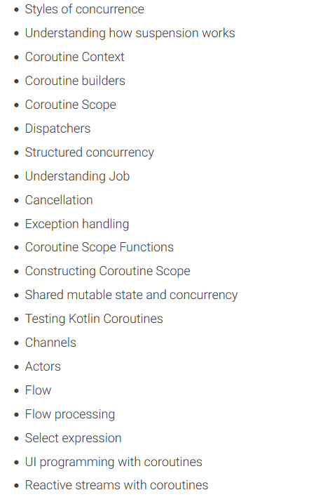
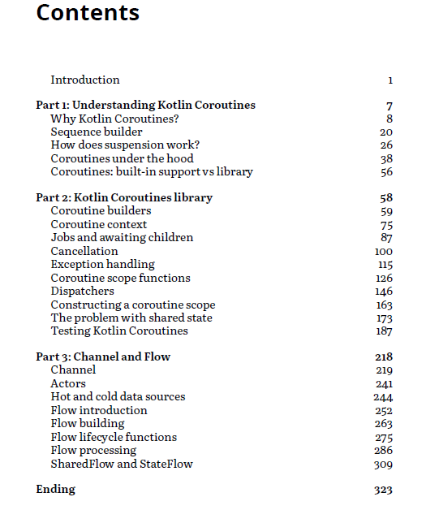
Kotlin Academy https://kt.academy/workshop/coroutines
Notes:
https://kt.academy/workshop/coroutines

Slide 10
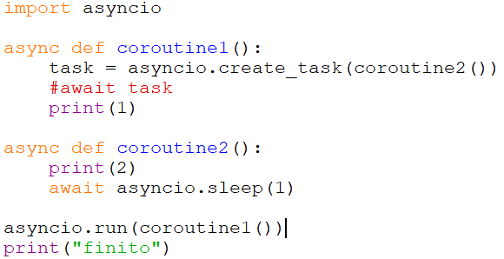
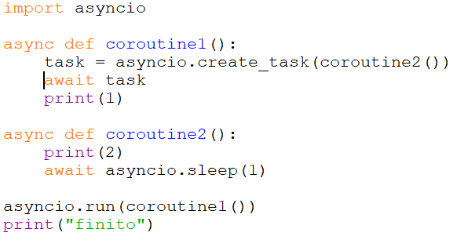
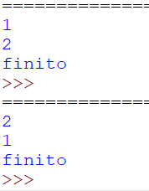
Async/Await in Python
Mali by ste poznať z Python 3.7 +
??? Čo mám s tým kódom urobiť, aby som dostal
pozadovaný výstup ??
https://www.youtube.com/watch?v=t5Bo1Je9EmE

Slide 11
Hádanka 1 neobsajuje corutinu ale stream (Java StreamAPI)
fun main() {
println("Start")
val list = listOf(1,2,3,4,5,6,7,8,9,10)
val newList = list.stream()
.map {
Thread.sleep(1000)
it*it // return it * it
}
println("End")
newList.forEach { // výpis kolekcie
println(it)
}
}
Stream.of(1,2,3,4,5,6,7,8,9,10)
08:59:32.832 Start
08:59:32.834 End Start+0sec.
08:59:33.839 1 +1sec.
08:59:34.841 4 +2sec.
08:59:35.842 9
08:59:36.844 16
08:59:37.846 25
08:59:38.849 36
08:59:39.851 49
08:59:40.854 64
08:59:41.856 81
08:59:42.858 100
stream bez .collect() je lenivá kolekcia
Coroutines1/Hadanka1

Slide 12
Hádanka 2 neobsajuje corutinu ale stream (Java StreamAPI)
fun main() {
println("Start")
val newList = Stream.of(1,2,3,4,5,6,7,8,9,10)
.map {
Thread.sleep(1000)
it*it
}.collect(Collectors.toList())
println("End")
newList.forEach { // výpis kolekcie
println(it)
}
}
09:02:23.363 Start
09:02:33.389 End Start+10sec.
09:02:33.389 1 +0sec.
09:02:33.389 4 +0sec.
09:02:33.389 9
09:02:33.389 16
09:02:33.389 25
09:02:33.389 36
09:02:33.390 49
09:02:33.390 64
09:02:33.390 81
09:02:33.390 100
Coroutines1/Hadanka2

Slide 13
Hádanka 3 neobsajuje corutinu ale stream (Java StreamAPI)
fun main() {
println("Start")
val newList = (1..10).toList()
.parallelStream()
.map {
Thread.sleep(1000)
it*it
}.collect(Collectors.toList())
println("End")
newList.forEach { // výpis kolekcie
println(it)
}
}
parallelStream používa
toľko paralelizmu, koľko je #cores
Runtime.getRuntime()
.availableProcessors() == 8
?(1..100)?
8
09:04:06.410 Start
09:04:09.420 End Start+3sec.
09:04:09.420 1 +0sec.
09:04:09.420 4 +0sec.
09:04:09.420 9
09:04:09.420 16
09:04:09.420 25
09:04:09.420 36
09:04:09.421 49
09:04:09.421 64
09:04:09.421 81
09:04:09.422 100
Coroutines1/Hadanka3

Slide 14
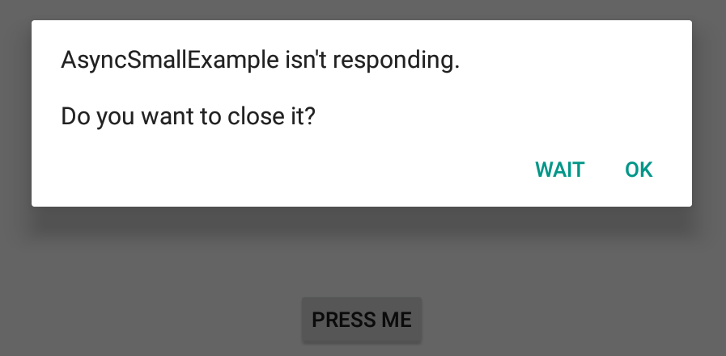
Asynchrónne operácie trochu androidu
nie je možné robiť časovo náročné operácie v hlavnom vlákne aplikácie
  extra komplikovaný (matematický) výpočet
  simuláciu procesu spomaľovanú napr. Thread.sleep(…)
  dlho trvajúce požiadavky (napr. IO/http/sql-request)
takýto kód zablokuje hlavné vlákno, a ak vyvoláte GUI eventy (napr. pochabým klikaním v priebehu 20s), správca aplikácií usúdi, že aplikácia je mŕtva zavrie ju
fun buttonClick(view: View) {
for (i in 0..20) {
try {
Thread.sleep(1000) // zabije
// hlavné vlákno
}
catch (e: Exception) {
e.printStackTrace()
}
}
}
AsyncSmallExample2.zip

Slide 15

Async Task
(doInBackground)
Parametrizovaná trieda AsyncTask je thread-wrapper a rieši problém, existuje od API-3
typ parametrov, type progresu, typ výsledku
private inner class MyTask : AsyncTask<String, Int, String>() {
override fun onPreExecute(){…}// vykoná sa pred doInBackground
// celé jadro toho, čo sa má vykonávať v extra vlákne
override fun doInBackground(vararg params: String): String {
while (i in 0..10) {
try {
Thread.sleep(1000)
publishProgress(i) // Counter = $i
} catch (e: Exception) { … }
return "Button Pressed"
}
override fun onProgressUpdate(vararg values: Int?) { … }
override fun onPostExecute(result:String){…}// po doInBackgr.
}
pred
vo vlákne
počas
po
AsyncSmallExample2.zip

Slide 16
Async Task
(onPre/PostExecue)
private inner class MyTask : AsyncTask<String, Int, String>() {
var color : Int = Color.BLACK
override fun onPreExecute() {
color = ... Random Color ...
}
override fun doInBackground(vararg params:String):String {}
// varargs je variabilný počet argumentov, ako ... v Jave
override fun onProgressUpdate(vararg values: Int?) {
myTextView.setTextColor(color) // beží v main threade
val counter = values.get(0)
myTextView.text = "Counter = $counter"
}
override fun onPostExecute(result:String) { "Button Pressed"
myTextView.setTextColor(color)
myTextView.text = result
}
}
AsyncSmallExample2.zip

Slide 17
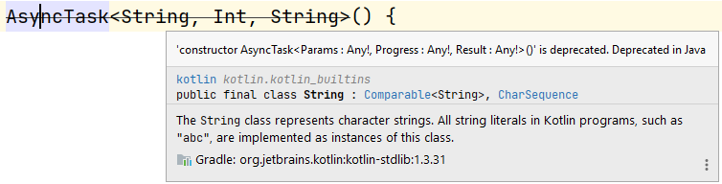
Async Task
(spustenie)
Štandardne sa rôzne inštancie AsyncTask spúšťajú sériovo, kým nedobehne jedna, ostatné čakajú vo fronte, blokujú sa...
val task1 = MyTask().execute() // serial run of AsyncTask
...vyskúšaj...
Ak ich chceme spustiť viacero a paralelne, tak cez POOL_EXECUTOR
task = MyTask().executeOnExecutor(AsyncTask.THREAD_POOL_EXECUTOR)
...vyskúšaj...
Ale počet paralelne bežiacich AsyncTaskov je limitovaný, v závislosti od počtu jadier CPU
val cpu_cores = Runtime.getRuntime().availableProcessors()
Reálne väčším problémom, že napriek popularite a jednoduchosti používania AsyncTask je od Android 11 AsyncTask zastaralý (deprecated)
https://www.xda-developers.com/asynctask-deprecate-android-11/amp/?__twitter_impression=true
Z toho zatiaľ nie je jasné, či ho Google odstráni, ale ...
AsyncSmallExample2.zip

Slide 18
Alternatívy
Kotlin - corutiny
Čo je alternatíva:
RxJava-library (Reactive Externsion) observable.subscribe(…
Java’s Concurrency framework – ForkJoinPool
Executors & Handlers (https://www.simplifiedcoding.net/android-asynctask/)
Kotlin coroutines od verzie Kotlin 1.3
build.gradle:
implementation
"org.jetbrains.kotlinx:kotlinx-coroutines-core:1.4.1"
import
import kotlinx.coroutines.*
first-touch tutorial:
https://kotlinlang.org/docs/coroutines-basics.html
Notes:
https://kotlinlang.org/docs/coroutines-basics.html

Slide 19
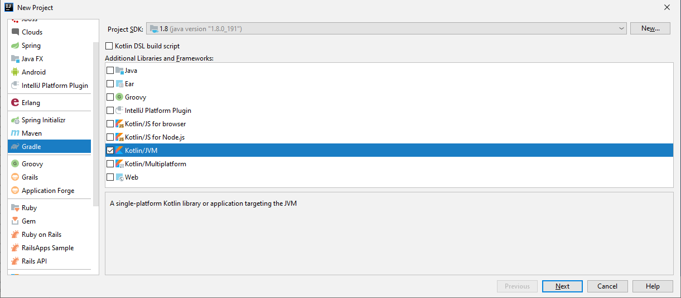
IntelliJ/Gradle/KotlinJVM1.8
IntelliJ
koncept corutiny je zložitý dosť na to ho študovať separátne, bez androidového okolia,
ale ukážeme aj použitie corutín v reálnych Android aplikáciach, časom...
V IntelliJ si vytvorte Gradle project/KotlinJVM

Slide 20
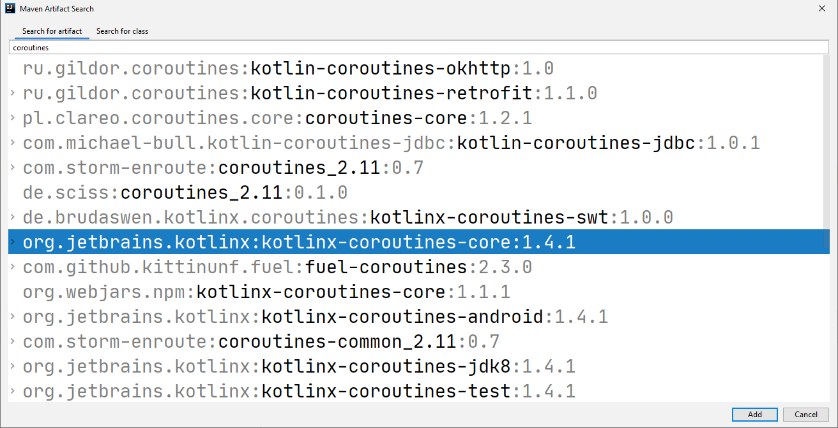
Pridanie Couroutine dependencies do build.gradle
na súbore build.gradle (app), right click/Generate/Add Maven Artifact dependencies/Search for artifacts:”coroutines”, vyber
org.jetbrains.kotlinx-coroutines-core:1.*.1
dependencies {
implementation "org.jetbrains.kotlin:kotlin-stdlib-jdk8"
compile 'org.jetbrains.kotlinx:kotlinx-coroutines-core:1.4.1’
}
nechajte syncovať
gradle, ~60sec.
Alebo si importujte
projekt Coroutines
do IntelliJ
Coroutines

Slide 21
Corutina
(Spustenie – blokujúce, neblokujúce)
.launch spustí novú corutinu a neblokuje hlavné vlákno
.corutina delay(ms) pozastaví výpočet corutiny na ms..
.runBlocking spustí novú corutinu a blokuje hlavné vlákno
Log.d(TAG, "Start")
GlobalScope.launch { // Start a coroutine, non-blocking
delay(1000) // wait 1s.
Log.d(TAG, "Hello")
}
Thread.sleep(3000) // wait for 3s.
Log.d(TAG, "Stop")
runBlocking { // Start a coroutine, blocking
delay(4000)
}
Log.d(TAG, "Finish")
suspend fun delay(timeMillis: Long)
21:22:18.220 Start
21:22:19.225 Hello Start+1sec.
21:22:21.222 Stop Start+3sec.
21:22:25.225 Finish Start+7sec.
https://simply-how.com/kotlin-coroutines-by-example-guide
Coroutines1/Example0

Slide 22
Corutina
(Spustenie – blokujúce, neblokujúce)
.join počká na dokončenie spustenej corutiny/jobu
println("Start")
val job:Job = GlobalScope.launch {// Start a non-blocking
delay(1000) // wait 1s.
println("Hello")
}
Thread.sleep(3000) // wait for 3s.
println("Stop")
runBlocking { // Start a blocking
job.join() // waiting until job finishes
}
println("Finish")
16:29:18.408 Start
16:29:19.498 Hello Start+1sec.
16:29:21.484 Stop Start+3sec.
16:29:21.496 Finish Start+3sec.
interface Job
suspend fun join()
https://simply-how.com/kotlin-coroutines-by-example-guide
Coroutines1/Example1

Slide 23
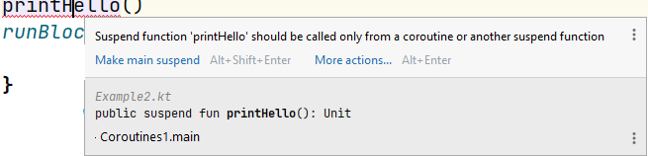
Corutina
(suspend)
corutina/suspend fun môže byť volaná len z coroutine scope
corutina/suspend fun môže volať inú corutinu/suspend fun (napr. delay)
Log.d(TAG, "Start")
printHello()
runBlocking { // Start a non-blocking
printHello()
}
Log.d(TAG, "Finish")
suspend fun printHello() {
delay(1000L)
Log.d(TAG,"Hello")
}
21:27:34.083 Start
21:27:35.089 Hello Start+1sec.
21:27:35.089 Finish Start+1sec.
https://simply-how.com/kotlin-coroutines-by-example-guide
Coroutines1/Example2

Slide 24
GlobalScope/launch/delay
import kotlinx.coroutines.GlobalScope
import kotlinx.coroutines.delay
import kotlinx.coroutines.launch
fun main() {
GlobalScope.launch { // Start a non-blocking
"world!".forEach {
delay(200)
print(it)
}
}
print("Hello, ")
Thread.sleep(2000)
}
12:46:15.811 Start
12:46:15.878 Hello,
12:46:16.106 w
12:46:16.318 o
12:46:16.519 r
12:46:16.721 l
12:46:16.924 d
12:46:17.130 !
12:46:17.882 Stop
Coroutines1/Example3

Slide 25
Corutina
(suspend)
Log.d(TAG,"Start main")
GlobalScope.launch {
Log.d(TAG,"Start background")
delay(1000L)
Log.d(TAG,"Finish background")
}
Log.d(TAG, "Continue main")
runBlocking {
delay(2000L)
Log.d(TAG, "Stop main")
}
12:54:03.422 Start main
12:54:03.491 Continue main
12:54:03.495 Start background
12:54:04.501 Finish background
12:54:05.513 Stop main
https://simply-how.com/kotlin-coroutines-by-example-guide
Coroutines1/Example4

Slide 26
Corutina
(async/await)
12:59:07.099 Start main
12:59:07.175 Awaiting computations...
12:59:08.192 Computation1 finished
12:59:09.188 Computation2 finished
12:59:09.188 The result is 3
12:59:09.189 Stop main
.async spustí novú corutinu, ktorá počíta nejaký výsledok
.await čaká na tento výsledok
runBlocking { // defered=odložený/oneskorený výsledok
val result1: Deferred<Int> = async { computation1() }
val result2 : Deferred<Int> = async { computation2() }
Log.d(TAG, "Awaiting computations...")
val result = result1.await() + result2.await()
Log.d(TAG, "The result is $result")
} }
suspend fun computation1(): Int {
delay(1000L) // simulated computation
Log.d(TAG,"Computation1 finished")
return 1 }
suspend fun computation2(): Int {
delay(2000L)
Log.d(TAG,"Computation2 finished")
return 2 }
16:32:10 Start main
16:32:10 Awaiting computations...
16:32:11 Computation1 finished
16:32:12 Computation2 finished
16:32:12 The result is 3
16:32:12 Stop main
https://simply-how.com/kotlin-coroutines-by-example-guide
Coroutines1/Example5

Slide 27
Corutina
(cancel)
14:23:50.411 Start main
14:23:50.488 Processing 0 ...
14:23:51.499 Processing 1 ...
14:23:52.513 Processing 2 ...
14:23:53.520 Processing 3 ...
14:23:54.534 Processing 4 ...
14:23:55.546 Processing 5 ...
14:23:56.554 Processing 6 ...
14:23:57.568 Processing 7 ...
14:23:58.582 Processing 8 ...
14:23:59.597 Processing 9 ...
14:24:00.490 main: The user requests the cancellation
14:24:00.505 main: The batch is cancelled
runBlocking {
val job = launch { // Emulate some batch processing
repeat(30) { i ->
Log.d(TAG, "Processing $i ...")
delay(1000L)
}
}
delay(10000L)
Log.d(TAG, "main: The user requests the cancellation")
job.cancelAndJoin()
// cancel the job and wait for it's completion
Log.d(TAG, "main: The batch is cancelled")
}
https://simply-how.com/kotlin-coroutines-by-example-guide
Coroutines1/Example6

Slide 28
Corutina
(withTimeout)
14:28:58.109 Start main
14:28:58.192 Processing 0 ...
14:28:59.205 Processing 1 ...
14:29:00.214 Processing 2 ...
14:29:01.227 Processing 3 ...
14:29:02.239 Processing 4 ...
14:29:03.249 Processing 5 ...
14:29:04.262 Processing 6 ...
14:29:05.267 Processing 7 ...
14:29:06.280 Processing 8 ...
14:29:07.293 Processing 9 ...
14:29:08.194 The processing return status is: null
runBlocking {
val status = withTimeoutOrNull(10000L) {
repeat(30) { i ->
Log.d(TAG, "Processing $i ...")
delay(1000L)
}
"Finished"
}
Log.d(TAG, "The processing return status is: $status")
}
https://simply-how.com/kotlin-coroutines-by-example-guide
Coroutines1/Example7

Slide 29
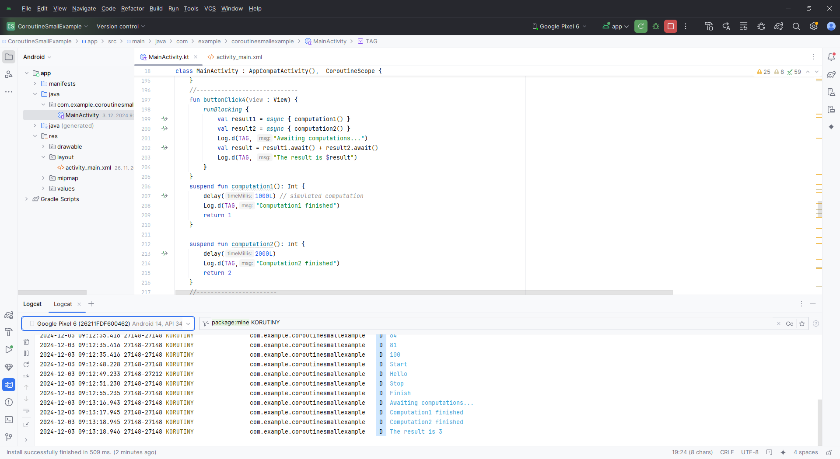

Všetky príklady v android app
CoroutineSmallExample

Slide 30
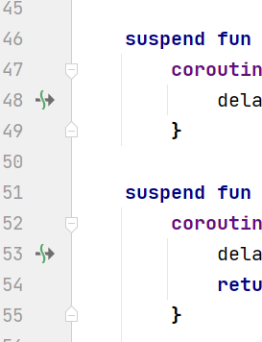
Kotlin Coroutines praktické použitie
Courotines:
  už tušíme základy
  majú podporu v AS aj IntelliJ IDE
MVVM
  download image
  processing image, image filter, ...
Retrofit
  download json
  upload json
Courotines ďalšie koncepty – asi na cviku, na pidi príkladoch...
triedy
  Flow
  Channel
Room database – na budúce
  lokálna SQL databáza
  DAO – data access object

Slide 31
Dispatchers
vlákna, v ktorých môžu bežať corutiny, tzv. CoroutineDispatcher
Dispatchers.Main - hlavné Android vlákno, interaguje s UI, pre ľahšie operácie
Dispatchers.IO - vlákno optimalizované na sieťové IO mimo hlavného vlákna
hlavné použitie:
  databázové operácie
  I/O, čítanie/písanie do súborov
  sieťové veci (http requests, …)
Dispatchers.Default – vlákno optimalizované pre CPU intenzívne operácie mimo hlavného vlákna
hlavné použitie:
  ťažké výpočty, matematické výpočty, simulácie, triedenie zoznamov, ...
  spracovanie väčších dát

Slide 32
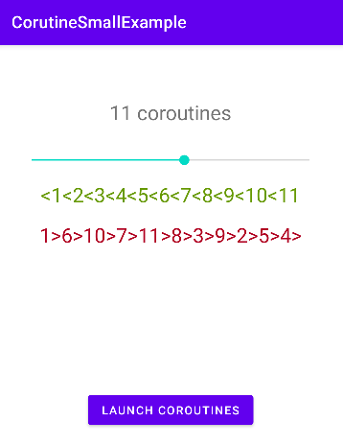
Corutiny v Android projekte
build.gradle
dependencies {
implementation 'org.jetbrains.kotlinx:kotlinx-coroutines-core:1.5.0'
implementation 'org.jetbrains.kotlinx:kotlinx-coroutines-android:1.5.0’
import do *.kt
import kotlinx.coroutines.*
val cCount = 10 // počet corutín
fun launchCoroutines(view: View) { // onClickListerner pre Button
(1..cCount).forEach {
Log.d(TAG, "$it")
begins.append("<$it")
CoroutineScope(Dispatchers.Main).launch {
val result: Deferred<String> = async { perform2(it) }
ends.append(result.await())
} } }
suspend fun perform2(corIndex: Int): String {
delay(Random.nextLong(5_000))
return "$corIndex>"
}
CorutineSmallExample.zip

Slide 33
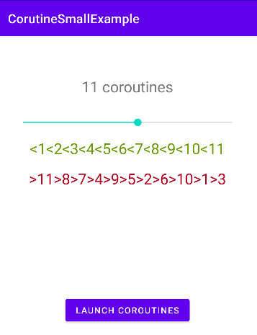
async/await
fun launchCoroutines(view: View) {
(1..cCount).forEach {
Log.d(TAG, "$it")
begins.append("<$it")
CoroutineScope(Dispatchers.Main).launch(Dispatchers.Main) {
ends.append(perform3(it).await())
} } }
suspend fun perform3(corIndex: Int): Deferred<String> =
CoroutineScope(Dispatchers.Main).async {
delay(Random.nextLong(5_000))
return@async ">$corIndex"
}
CorutineSmallExample.zip

Slide 34
async/await
10:28:06.613 : 1
10:28:06.680 : 2
10:28:06.681 : 3
10:28:06.682 : 4
10:28:06.683 : 5
10:28:06.684 : 6
10:28:07.809 : 2 has duration 70
10:28:07.987 : 1 has duration 251
10:28:08.014 : 6 has duration 276
10:28:08.760 : 4 has duration 1023
10:28:09.575 : 3 has duration 1838
10:28:09.676 : 5 has duration 1938
fun launchCoroutines(view: View) {
(1..cCount).forEach { // spustí cCount corutín
Log.d(TAG, "$it")
begins.append("<$it")
CoroutineScope(Dispatchers.Main).launch {
perform1(it)
ends.append("$it>")
} } }
suspend fun perform1(corIndex: Int) {
delay(1_000)
val x = CoroutineScope(Dispatchers.Main).async {
val duration = Random.nextLong(2_000)
delay(duration)
duration // vráti hodnotu, koľko spala
}.await() // prečíta hodnotu z corutiny
Log.d(TAG, "$corIndex has duration $x")
delay(Random.nextLong(3_000))
}
CorutineSmallExample.zip

Slide 35
Image download from url
download image from URL, image processing
https://dai.fmph.uniba.sk/courses/VMA/ISLAND2.JPG, 5.5 MB
https://dai.fmph.uniba.sk/courses/VMA/NikonRaw.NEF, 20 MB
https://dai.fmph.uniba.sk/courses/VMA/Quebec.tif, 50MB
CoroutineScope(Dispatchers.Main).launch {
val originalImage = async(Dispatchers.IO) {
URL(IMAGE_URL).openStream().use { // download image from URL
BitmapFactory.decodeStream(it)
}
} // wait for complete download of an image
val originalBitmap = originalImage.await()
imageView.setImageBitmap(originalBitmap) // show original image
val filteredImage = async(Dispatchers.Default) {
toBlackAndWhite(originalBitmap)
} // wait for processing image
val filteredBitmap = filteredImage.await()
progressBar.visibility = View.GONE
imageView.setImageBitmap(filteredBitmap)
imageView.visibility = View.VISIBLE
}
Main
IO
Default
CoroutinesImage
Notes:
https://dai.fmph.uniba.sk/courses/VMA/ISLAND2.JPG
https://dai.fmph.uniba.sk/courses/VMA/NikonRaw.NEF
https://dai.fmph.uniba.sk/courses/VMA/Quebec.tif

Slide 36
Process Image spracovanie Bitmap – nepodstatné z pohľadu corutín ...
image processing – hodí sa do cvičenia...
fun toBlackAndWhite(source: Bitmap): Bitmap {
val w = source.width
val h = source.height
val bitmapArray = IntArray(w*h)
source.getPixels(bitmapArray,0,w,0,0,w,h) // array from source
(0 until h).forEach { y->
(0 until w).forEach { x->
val index = x+y*w // index in 2D-matrix
val R = Color.red(bitmapArray[index])
val G = Color.green(bitmapArray[index])
val B = Color.blue(bitmapArray[index])
val grey = (R + G + B)/3
bitmapArray[index] = Color.rgb(grey, grey, grey)
} }
val bitmapOut = Bitmap.createBitmap(w,h,Bitmap.Config.RGB_565)
bitmapOut.setPixels(bitmapArray, 0, w, 0, 0, w, h) // bitmap
bitmapOut // return bitmap
}
CoroutinesImage

Slide 37
ClearText HTTP Problem no longer in Android9+ – nepodstatné z pohľadu corutín
java.io.IOException: Cleartext HTTP traffic to dai.fmph.uniba.sk not permitted
Starting with Android 9 (API level 28), cleartext support is disabled by default...
Option 1: URL with "https://" instead of "http://"
private val IMAGE_URL = https://dai.fmph.uniba.sk/courses/VMA/ISLAND2.JPG
Option 2: Pridaj network_security_config link do AndroidManifest.xml:
<manifest
<uses-permission android:name="android.permission.INTERNET" />
<application
android:networkSecurityConfig="@xml/network_security_config„
vytvor súbor res/xml/network_security_config.xml obsahujúci:
<?xml version="1.0" encoding="utf-8"?>
<network-security-config>
<base-config cleartextTrafficPermitted="true">
<trust-anchors>
<certificates src="system" />
</trust-anchors>
</base-config>
</network-security-config>
Option 3: Pridaj do AndroidManifest.xml:
<application
android:usesCleartextTraffic="true"
CoroutinesImage
https://stackoverflow.com/questions/45940861/android-8-cleartext-http-traffic-not-permitted

Slide 38
Kotlin Coroutines praktické použitie
Courotines:
  už tušíme základy
Download big image
  download image
  processing image, image filter, ...
Retrofit + MVVM
  download json
  upload json
Room database
  lokálna SQL databáza
  DAO – data access object

Slide 39

Retrofit
Retrofit je REST klient pre Android
zjednodušuje download & upload JSON (cez HTTP GET/POST)
používa napr. Gson converter
build.gradle treba doplniť o
data class zodpovedajúci JSONu (mapovanie na json tagy):
REST API pre Retrofit
implementation 'com.squareup.retrofit2:retrofit:2.6.2'
implementation 'com.squareup.retrofit2:converter-gson:2.6.2'
data class Stat (
@SerializedName("name") /* -> */ val countryName: String?,
@SerializedName("capital") /* -> */ val capital: String?,
@SerializedName("flagPNG") /* -> */ val flag: String?,
@SerializedName("latlng") /* -> */ val latlng: Array<Float>?,
@SerializedName("borders") /* -> */ val borders: List<String>?,
@SerializedName("alpha3Code") /* -> */ val code: String?
)
interface StatInterface {
@GET("vlajky/staty.json")
suspend fun get(): Response<List<Stat>>
}
https://dai.fmph.uniba.sk/courses/VMA/vlajky/staty.json
CoroutinesRetrofit
Notes:
https://dai.fmph.uniba.sk/courses/VMA/vlajky/staty.json

Slide 40
Coroutines+MVVM+Retrofit
(model)
data class Stat(
@SerializedName("name") /* -> */ val countryName: String?,
@SerializedName("capital") /* -> */ val capital: String?,
@SerializedName("flagPNG") /* -> */ val flag: String?,
@SerializedName("latlng") /* -> */ val latlng: Array<Float>?,
@SerializedName("borders") /* -> */ val borders: List<String>?,
@SerializedName("alpha3Code") /* -> */ val code: String?
)
https://dai.fmph.uniba.sk/courses/VMA/vlajky/staty.json
/*
{
"alpha2Code": "SK",
"alpha3Code": "SVK",
"altSpellings": [
"SK",
"Slovak Republic",
"Slovensk\u00e1 republika"
],
"area": 49037,
"borders": [
"AUT",
"CZE",
"HUN",
"POL",
"UKR"
],
"callingCodes": [
"421"
],
"capital": "Bratislava",
"currencies": [
{
"code": "EUR",
"name": "Euro",
"symbol": "\u20ac"
}
],
"demonym": "Slovak",
"flagPNG": "https://dai.fmph.uniba.sk/courses/VMA/vlajky/svk.png",
"gini": 26.0,
"languages": [
{
"iso639_1": "sk",
"iso639_2": "slk",
"name": "Slovak",
"nativeName": "sloven\u010dina"
}
],
"latlng": [
48.66666666,
19.5
],
"name": "Slovakia",
"nativeName": "Slovensko",
"numericCode": "703",
"population": 5426252,
"region": "Europe",
"regionalBlocs": [
{
"acronym": "EU",
"name": "European Union"
}
],
"subregion": "Eastern Europe",
"timezones": [
"UTC+01:00"
],
CoroutinesRetrofit
Notes:
https://dai.fmph.uniba.sk/courses/VMA/vlajky/staty.json
https://dai.fmph.uniba.sk/courses/VMA/vlajky/svk.png

Slide 41
Coroutines+MVVM+Retrofit
(REST API - model)
interface StatInterface {
@GET("vlajky/staty.json")
suspend fun get(): Response<List<Stat>>
}
object StatService {
private val BASE_URL = "https://dai.fmph.uniba.sk/courses/VMA/"
fun get(): StatInterface =
Retrofit.Builder()
.baseUrl(BASE_URL)
.addConverterFactory(GsonConverterFactory.create())
.build()
.create(StatInterface::class.java)
}
}
https://dai.fmph.uniba.sk/courses/VMA/vlajky/staty.json
461 kB/ 250x~200kB.png
CoroutineRetrofit
Notes:
https://dai.fmph.uniba.sk/courses/VMA/vlajky/staty.json

Slide 42
Coroutines+MVVM+Retrofit
(viewmodel)
class ListViewModel: ViewModel() {
val service = StatService.get()
lateinit var job: Job
val staty = MutableLiveData<List<Stat>>()
fun fetch() {
job = CoroutineScope(Dispatchers.IO)
.launch {
val response = service.get() // : Response<List<Stat>> withContext(Dispatchers.Main) {
if (response.isSuccessful)
staty.value = response.body()
else
Log.d("MODEL", "Error: ${response.message()}")
} } }
override fun onCleared() {
super.onCleared()
job.cancel()
} }
CoroutinesRetrofit

Slide 43
Coroutines+MVVM+Retrofit
(view)
class MainActivity : AppCompatActivity() {
lateinit var viewModel: ListViewModel
private val listAdapter = ListAdapter(arrayListOf())
override fun onCreate(savedInstanceState: Bundle?) {
super.onCreate(savedInstanceState)
setContentView(R.layout.activity_main)
viewModel = ViewModelProviders.of(this).get(ListViewModel::class.java)
viewModel.fetch()
listview.apply {
layoutManager = LinearLayoutManager(context)
adapter = listAdapter
}
observeViewModel()
}
fun observeViewModel() {
viewModel.staty.observe(this, Observer { staty ->
staty?.let { // if staty != null …
countriesList.visibility = View.VISIBLE
listAdapter.updateCountries(it)
}
})
} }
CoroutineRetrofit

Slide 44
Glide
List adaptér používa Glide na čítanie obrázkov z URL
https://medium.com/@vlonjatgashi/using-glide-with-kotlin-5e345b557547
build.gradle:
kód:
apply plugin: 'kotlin-kapt' // kotlin anotation processing tool
dependencies {
implementation 'com.github.bumptech.glide:glide:4.4.0‘
kapt 'com.github.bumptech.glide:compiler:4.4.0'
}
import com.bumptech.glide.Glide
val options=RequestOptions().error(R.mipmap.ic_launcher_round)
Glide.with(imageView)
.setDefaultRequestOptions(options)
.load(country.flag)
.into(imageView)
CoroutinesGlide

Slide 45
Glide jednoduché demo
Glide.with(this)
.load(IMAGE_URL)
.into(imageView)
CoroutineScope(Dispatchers.Main).launch {
Glide.with(this@MainActivity)
.asBitmap()
.error(R.mipmap.ic_launcher_round)
.load(IMAGE_URL)
.into(object : CustomTarget<Bitmap>() {
override fun onResourceReady(
resource: Bitmap,
transition: Transition<in Bitmap>? ) {
val filteredBitmap = toBlackAndWhite(resource)
progressBar.visibility = View.GONE
imageView.setImageBitmap(filteredBitmap)
imageView.visibility = View.VISIBLE
}
override fun onLoadCleared(placeholder: Drawable?) { }
})
}
CoroutinesGlide

Slide 46
GSM-Retrofit
https://eu1.unwiredlabs.com/v2/process.php
{
"token": "95b2941777892d",
"mcc": 231,
"mnc": 2,
"cells": [{
"lac": 1,
"cid": 31441
}],
"address": 1
}
{
"status": "ok",
"balance": 97,
"lat": 48.14875,
"lon": 17.06679,
"accuracy": 837,
"address": "Botanická, Švédske domky, Bratislava, Karlova Ves, Bratislava, Region of Bratislava, 841 04, Slovakia"
}
V prednáške o polohe sme narazili
na problém, že GSM súradnice prekladá do lat-long servis
potrebujeme mu poslať a prečítať json-dáta, cez HTTP-POST
  ak zavrhneme riešenie, že “lepíme reťazce” do JSON a vyhľadávame v ňom podstringy, ...
  riešenie založené na json knižnici android.util.JsonReader/JsonWriter (ukážeme)
  riešenie založené na Gson knižnici (konvertuje json do objektu cez Java reflection model)
nesmieme to robiť v hlavnom vlákne, lebo to môže trvať...
  riešenie pomocou AsyncTask (old-school)
  corutinovské riešenie (new-wave)
ako zo vzorky JSON to vyrobiť Kotlin Class ?
build.gradle
GSMRetrofit

Slide 47


Výmena dát so serverom
Výmena dát klient-server
cez parametre GET/POST requestu,
cez obsah POST requestu,
cez cookies - nebude
uvidíme:
cez JSON objekt
  pomocou org.json.*
  pomocou com.google.gson.*
cez xml formát
    pomocou org.xml.sax.*;
    http://dai.fmph.uniba.sk/courses/java2/sl/xml.pdf

Slide 48
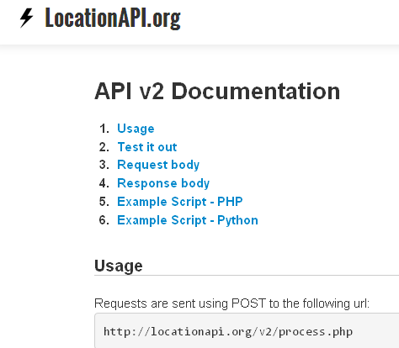
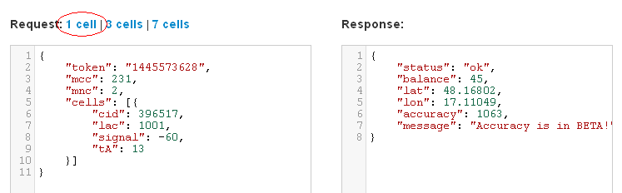
LocationAPI.org
D/MyGSMLocation(19361): gsm cid: 396517
D/MyGSMLocation(19361): gsm lac: 1001
D/MyGSMLocation(19361): operator:23102
D/MyGSMLocation(19361): network: 23102
D/MyGSMLocation(19361): mcc: 231
D/MyGSMLocation(19361): mnc: 2
zaregistrujete sa napr. na 7-dňový trial, max. 50 requests/day
dostanete kľúč (token), 95b2941777892d (keď toto čítate, asi už neplatí ☹
skúste 95b2941777892d (7.dec 2017).
http://locationapi.org/site/page?view=apiv2
Project:MyGSMLocation.zip

Slide 49
LocationAPI z aplikácie
potrebujeme urobiť http-POST request na
http://locationapi.org/v2/process.php
keďže to niečo trvá, nesmieme to robiť v hlavnom vlákne – AsyncTask
do tela dotazu (requestu) potrebujeme zakódovať (cellID, lac, mcc, mnc + môj token) hoc jednoduchý, ale predsa-len JSON objekt
z tela odpovede (responsu) potrebujeme dekódovať hoc jednoduchý, ale JSON objekt, t.j. prečítať latitude-longitude
Project:MyGSMLocation.zip

Slide 50
Vytvorenie (malého) JSON objektu
(pre GET LocationAPI)
val sw = StringWriter()
val jw = JsonWriter(sw)
try {
jw.beginObject() -- {
jw.name("token").value(token_locationAPIORG)
jw.name("mcc").value(mcc)
jw.name("mnc").value(mnc)
jw.name("cells")
jw.beginArray() -- [
.beginObject() -- {
jw.name("cid").value(cid)
jw.name("lac").value(lac)
jw.name("signal").value(-60)
jw.name("tA").value(13)
jw.endObject().endArray().endObject().close() -- } ] }
import android.util.JsonWriter
Project:MyGSMLocation.zip

Slide 51
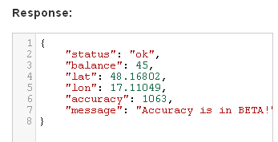
Dekódovanie (malého) JSON
import android.util.JsonReader
val sr = StringReader(result)
val jr = JsonReader(sr)
jr.beginObject() -- {
jr.nextName() -- skip: “status”
jr.nextString() -- skip: “ok”
jr.nextName() -- skip: “balance”
jr.nextInt() -- skip: 45
jr.nextName() -- skip: “lat”
lat = jr.nextDouble()
jr.nextName() -- skip: “lon”
lng = jr.nextDouble()
jr.nextName() -- skip: “accuracy”
accur = jr.nextInt()
Project:MyGSMLocation.zip

Slide 52
GSON
(fromJson)
{
"id": "1547257485",
"name": "Peter Borovansky",
"first_name": "Peter",
"last_name": "Borovansky",
"link":"http://www.facebook.com/
peter.borovansky",
"username": "peter.borovansky",
"gender": "male",
"locale": "cs_CZ"
}
Idea: k JSON objektu definujeme zodpovedajúcu (1:1) java triedu
Obmedzenia (viac https://github.com/google/gson/blob/master/UserGuide.md):
mená JSON tagov sa musia zhodovať s java menami polí v triede
class FBHeader {
public String id = "";
public String name = "";
public String first_name = "";
public String last_name = "";
public String link = "";
public String username = "";
public String gender = "";
public String locale = ""; }
Gson gson = new GsonBuilder().create();
FBHeader header = gson.fromJson(jsonstring, FBHeader.class);
import com.google.gson

Slide 53
FB Friends
(fromJson)
{ "data":
[ { "name": "Zuzka B…", "id": "582749468" },
{ "name": "Lubica K…", "id": "583024903" },
{ "name": "Barbora F…", "id": "632007063" },
],
"paging": { "next":"https://graph.facebook.com/15...}
class FBFriends { // dvojica
public FBPairs[] data = null;
public FBPaging paging = null; }
class FBPairs { // dvojica
public String name = "";
public String id = ""; }
class FBPaging { // singleton
public String next = ""; }
Gson gson = new GsonBuilder().create();
FBFriends friends = gson.fromJson(result, FBFriends.class);
if (friends != null) {
if (friends.data != null)
for (int i = 0; i < friends.data.length; i++)
if (friends.data[i] != null)
tv.append(friends.data[i].name + ",");
}
import com.google.gson

Slide 54

GSON – ako to funguje ?
Reflexivita
Ukázali sme
fromJson (do Javy)
ale analogicky funguje
toJson (z Javy)
org.json
vs.
com.google.gson
Zdroj: http://www.huffingtonpost.com/2012/06/17/mc-escher-birthday_n_1591432.html

Slide 55
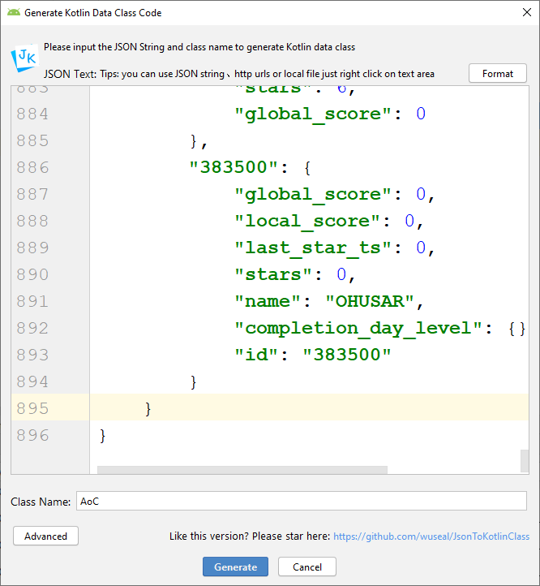
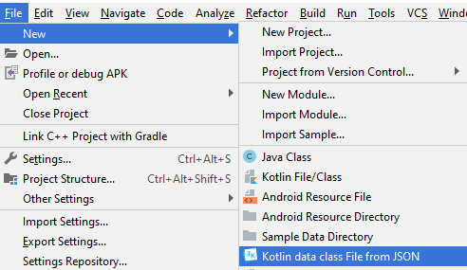
Plugin JSON to Kotlin Class
z daného JSON vytvorí
definíciu Kotlin tried
potom stačí zavolať fromJson
prekonvertuje vám json-string
do dátovej štruktúry
Notes:
{
"id": "1547257485",
"name": "Peter Borovansky",
"first_name": "Peter",
"last_name": "Borovansky",
"link":"http://www.facebook.com/
peter.borovansky",
"username": "peter.borovansky",
"gender": "male",
"locale": "cs_CZ"
}

Slide 56
GSM-Retrofit
https://eu1.unwiredlabs.com/v2/process.php
{
"token": "95b2941777892d",
"mcc": 231,
"mnc": 2,
"cells": [{
"lac": 1,
"cid": 31441
}],
"address": 1
}
{
"status": "ok",
"balance": 97,
"lat": 48.14875,
"lon": 17.06679,
"accuracy": 837,
"address": "Botanická, Švédske domky, Bratislava, Karlova Ves, Bratislava, Region of Bratislava, 841 04, Slovakia"
}
JSON to Kotlin Class
build.gradle
toto si dáme vygenerovať pluginom JSON to Kotlin Class
ak interné mená zodpovedajú JSON tagom,
tak neriešime @SerializedName
GSMRequest
GSMResponse
implementation 'com.google.code.gson:gson:2.8.5’
implementation 'com.squareup.retrofit2:retrofit:2.6.2'
implementation 'com.squareup.retrofit2:converter-gson:2.6.2’
data class Cell(
val cid: Int,
val lac: Int
)
data class GSMRequest(
val address: Int,
val cells: List<Cell>,
val mcc: Int,
val mnc: Int,
val token: String
)
data class GSMResponse(
val accuracy: Int,
val address: String,
val balance: Int,
val lat: Double,
val lon: Double,
val status: String
)
GSMRetrofit
Notes:
{
"token": "95b2941777892d",
"mcc": 231,
"mnc": 2,
"cells": [{
"lac": 1,
"cid": 31441
}],
"address": 1
}
{
"status": "ok",
"balance": 97,
"lat": 48.14875,
"lon": 17.06679,
"accuracy": 837,
"address": "Botanická, Švédske domky, Bratislava, Karlova Ves, Bratislava, Region of Bratislava, 841 04, Slovakia"
}

Slide 57

Rest API
process.php
interface RestApiInterface {
@Headers("Content-Type: application/json")
@POST("process.php")
fun gsm2latlong(@Body gsmRequest: GSMRequest): Call<GSMResponse>
}
class RestApiService {
suspend
fun gsm2latlong(gsmRequest: GSMRequest, onResult: (GSMResponse?) -> Unit){
val retrofit = ServiceBuilder.get()
retrofit.gsm2latlong(gsmRequest).enqueue(
object : Callback<GSMResponse> {
override fun onFailure(call: Call<GSMResponse>, t: Throwable) {
onResult(null) null
}
override fun onResponse(call: Call<GSMResponse>,
response: Response<GSMResponse>) {
val resp = response.body()
onResult(resp) !=null
} } ) } }
GSMRetrofit

Slide 58
Service Builder
https://eu1.unwiredlabs.com/v2/
object ServiceBuilder {
private val client = OkHttpClient.Builder().build()
suspend
fun get(): RestApiInterface =
Retrofit.Builder()
.baseUrl("https://eu1.unwiredlabs.com/v2/")
.addConverterFactory(GsonConverterFactory.create())
.client(client)
.build()
.create(RestApiInterface::class.java)
}
GSMRetrofit

Slide 59
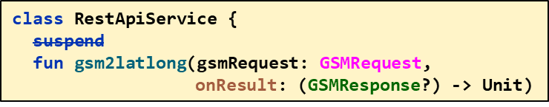
Volanie - bez corutiny
val request = GSMRequest(
token = "95b2941777892d",
mcc = mcc,
mnc = mnc,
cells = listOf(Cell(lac = lac, cid = cid)),
address = 1
)
val apiService = RestApiService()
val response = apiService.gsm2latlong(request) {
response -> // toto je onResult
if (response != null) {
Log.d(TAG, "${response.lat}, ${response.lon}")
latTV.text = response.lat.toString()
longTV.text = response.lon.toString()
} else
Log.d(TAG, "response is null")
}
GSMRetrofit

Slide 60
Volanie – s corutinou
class RestApiService {
suspend
fun gsm2latlong(gsmRequest: GSMRequest,
onResult: (GSMResponse?) -> Unit)
val request = GSMRequest(
token = "95b2941777892d",
mcc = mcc,
mnc = mnc,
cells = listOf(Cell(lac = lac, cid = cid)),
address = 1
)
CoroutineScope(Dispatchers.IO).launch {
val apiService = RestApiService()
val response = apiService.gsm2latlong(request) {
response -> // toto je onResult
if (response != null) {
Log.d(TAG, "${response.lat}, ${response.lon}")
latTV.text = response.lat.toString()
longTV.text = response.lon.toString()
} else
Log.d(TAG, "response is null")
}
}
GSMRetrofit

Slide 61
GUI len ako Dispatchers.Main
val request = GSMRequest(
token = "95b2941777892d",
mcc = mcc,
mnc = mnc,
cells = listOf(Cell(lac = lac, cid = cid)),
address = 1
)
CoroutineScope(Dispatchers.IO).launch {
val apiService = RestApiService()
val response = apiService.gsm2latlong(request) {
response -> // toto je onResult
if (response != null) {
Log.d(TAG, "${response.lat}, ${response.lon}")
CoroutineScope(Dispatchers.Main).launch {
latTV.text = response.lat.toString()
longTV.text = response.lon.toString()
}
} else
Log.d(TAG, "response is null")
} }
GSMRetrofit

